Slide 1

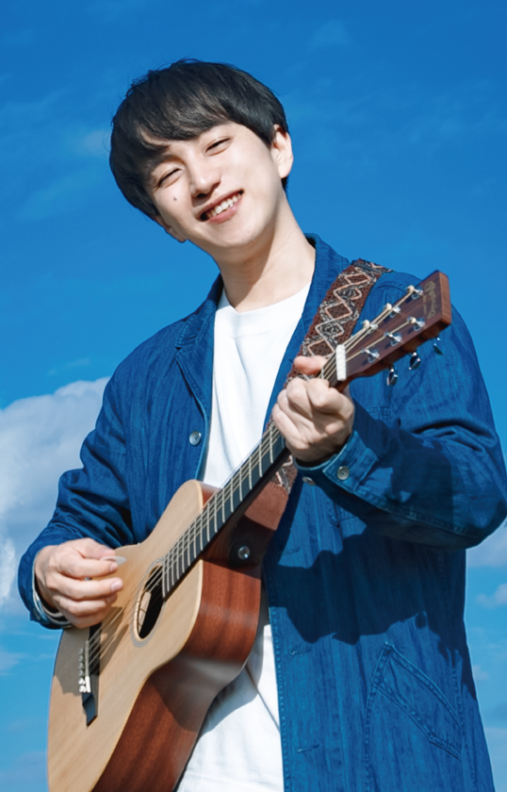
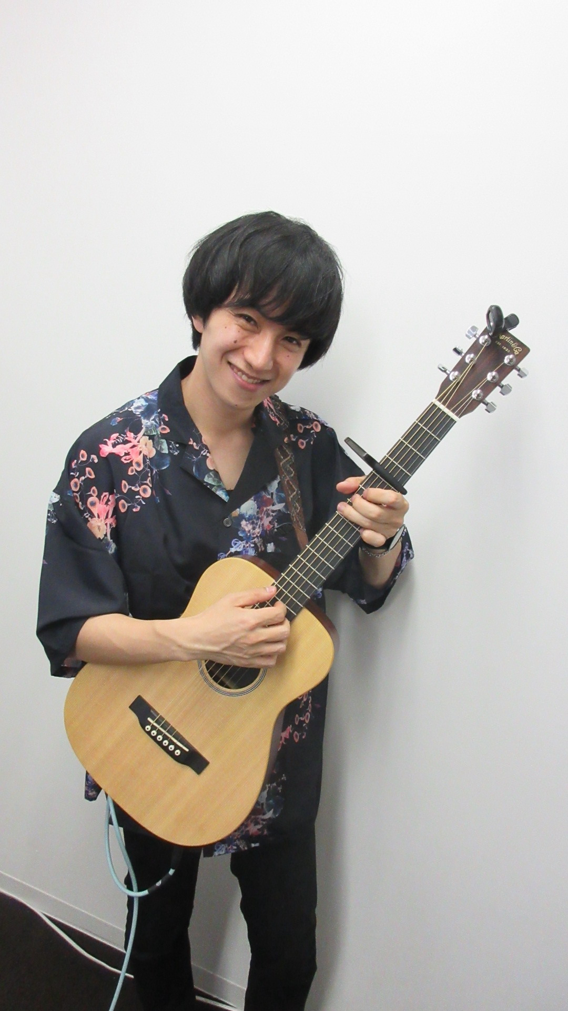

中田 亮の
懐メロプリンス
SOMPOケア限定
第2部開催！
中田 亮の
リクエストコンサート
リクエストコンサート
リクエストコンサート
リクエスト曲
待ってます！
僕と一緒に
歌いましょう♪
開催日時
2026年7月22日(水)
午後3時15分～午後3時45分

